Slide 1
BINV314A .NET Outils et Concepts d’Application d’Entreprise
Semaine 9
WPF - MVVM - LINQ

Slide 2
Sommaire : WPF - MVVM - LINQ
Considérations sur le design
Considérations sur la séparation en couches du MVVM
Considérations sur le modèle
Datacontext hérité

Slide 3
Design
Grid
Elément le plus employé
Les composants peuvent s’adapter (*)
ShowGridLines = true

Slide 4
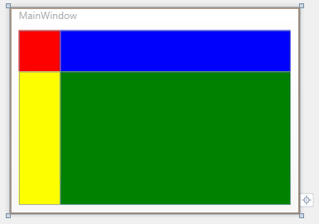
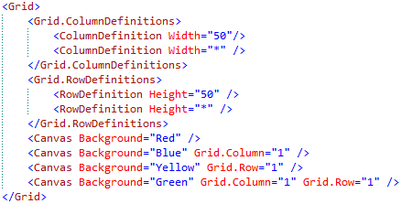
Design Exemple

Slide 5
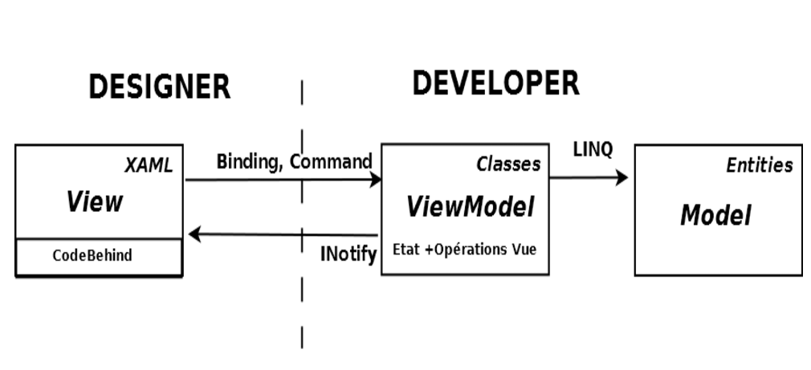
MVVM : Séparation en couches

Slide 6
Considérations sur le(s) modèle(s)
Modèle global == modèle métier (svt Entities)
Modèle client == UI modèle
Modèle client aussi appelée Modèle de présentation
Ne pas confondre Modèle global et Modèle client
Modèle global indépendant du modèle client
Rôle du modèle client : présenter les données, notifier la vue, état de la vue, gérer les actions, … .

Slide 7
Considérations sur le(s) modèle(s)
Quid si le modèle global change ?
Quels impacts sur les Viewmodels ?
Dépend de la technique utilisée
Mapping
Wrapping

Slide 8
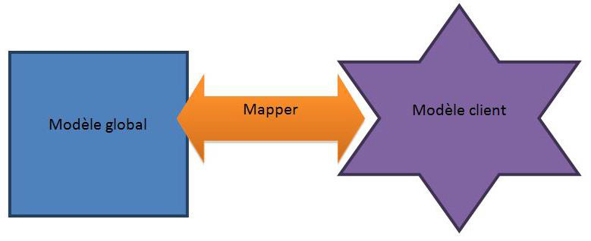
Considérations sur le(s) modèle(s)
Mapping

Slide 9
Considérations sur le(s) modèle(s)
Mapping Avantages
Indépendance forte entre Modèle Global et Modèle Client
Maintenance facilitée
Réécriture centrée dans le mapper en cas de changement
Mapping Inconvénients
Coût d’écriture initial
Légère puissance de calcul supplémentaire

Slide 10
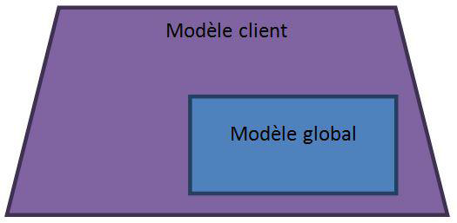
Considérations sur le(s) modèle(s)
Wrapping

Slide 11
Considérations sur le(s) modèle(s)
Wrapping Avantages
Peu de puissance de calcul nécessaire
Ecriture facilitée
Wrapping inconvénients
Forte Dépendance au modèle global
Nécessite connaissances et un contrôle du code du modèle global

Slide 12

Considérations sur le(s) modèle(s)
Wrapping exemple
Création d’un ViewModel ….

Slide 13
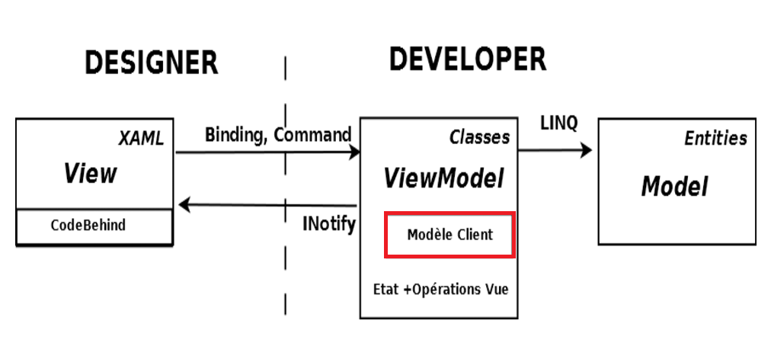
Considérations sur le(s) modèle(s)

Slide 14
Datacontext hérité
Le datacontext est hérité. Un composant enfant dans le XAML héritera du datacontext de son parent.
Exemple :
Window →liste d'employés comme datacontext
Grid positionne son datacontext sur le SelectedItem →un employé
Les champs à l’intérieur du grid auront comme Datacontext par défaut l’ employé sélectionné
Et si je veux que le champs aient le Datacontext de la fenêtre ?
"{Binding DataContext.ListEmployee,
RelativeSource={RelativeSource FindAncestor,
AncestorType={x:Type Window}}}"

